Slide 1
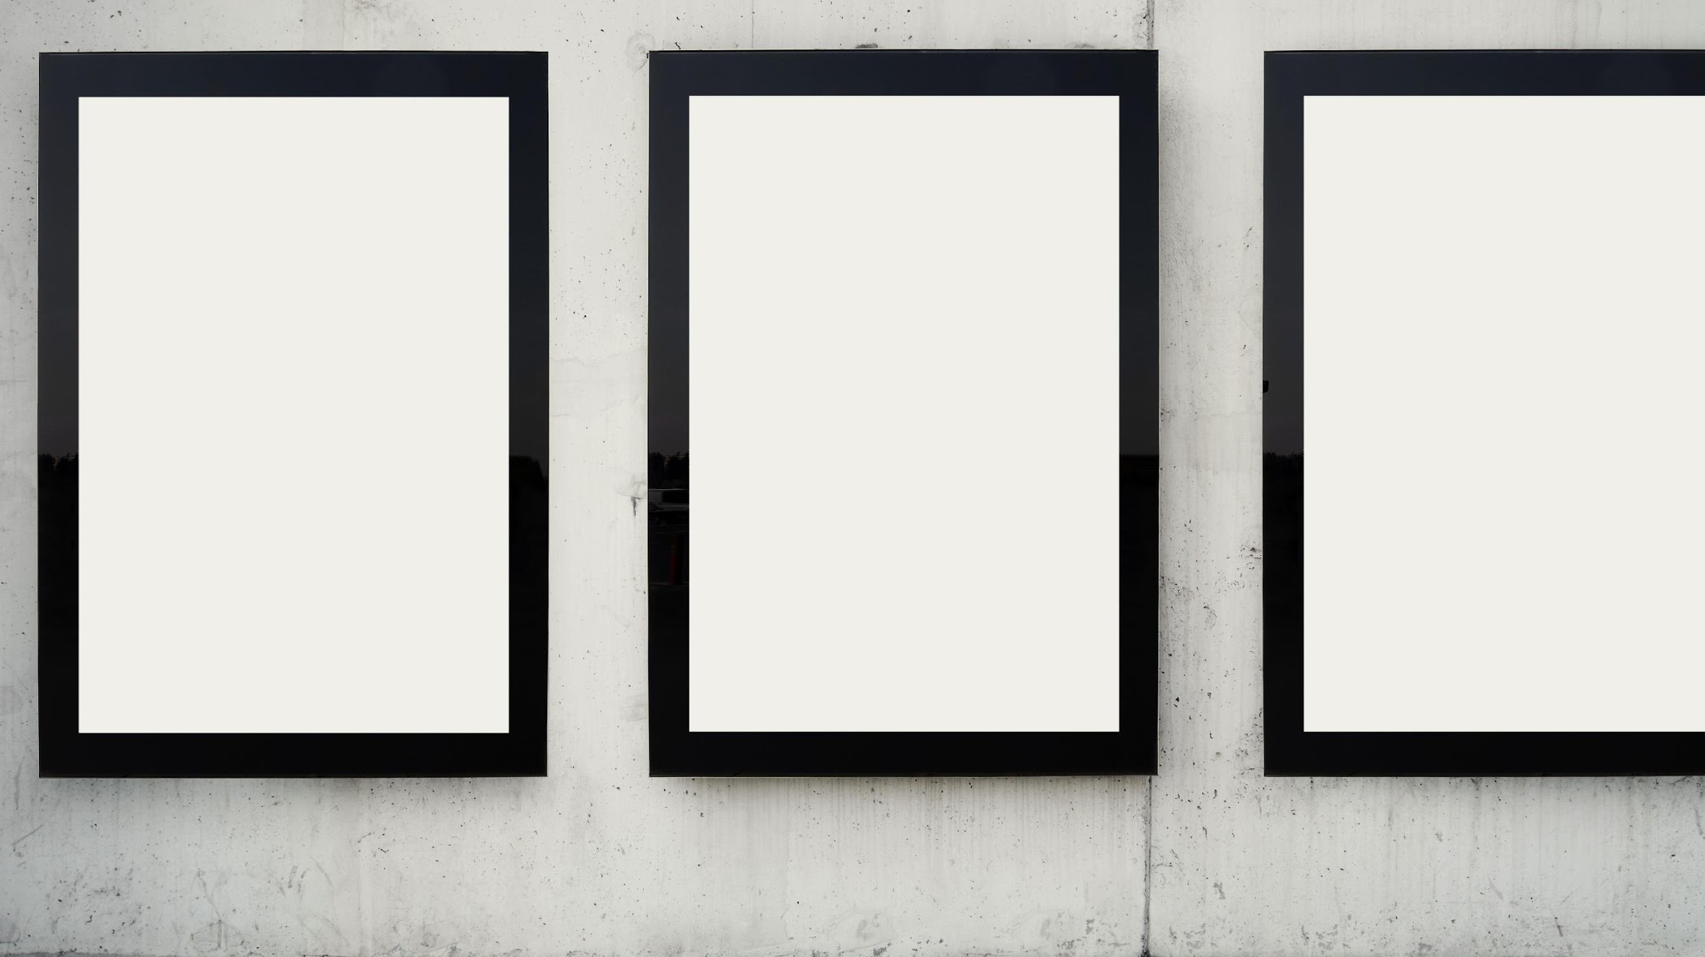
DOODLZ
ПРОГРАМА ДЛЯ МАЛЮВАННЯ

Slide 2
ПРО ЗАСТОСУНОК
Застосунок Doodlz дозволяє рисувати на екрані одним або декількома пальцями. Додаток розроблений для операціної системи Android. Має низку зручних та унікальних додаткових можливостей.

Slide 3
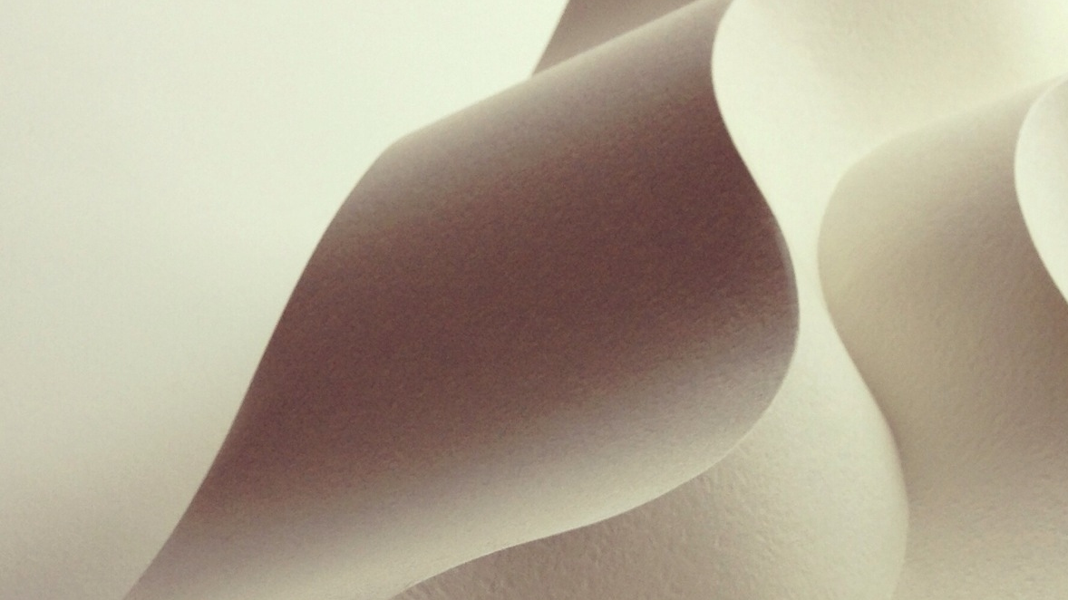






ДОДАТКОВІ МОЖЛИВОСТІ
Рисування по завантаженій фотографії
Збереження рисунку
Друкування рисунку
Очистка екрану струсом телефону
Зміна кольору та товщини пера
Зручне меню та мінімалістичний дизайн

Slide 4
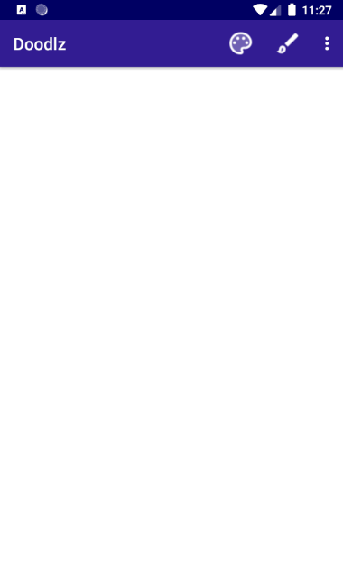
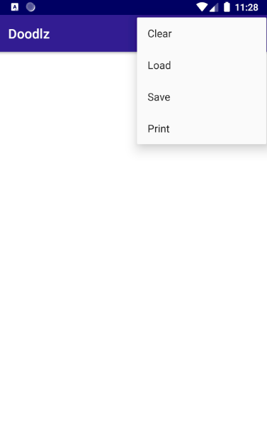
ВЕРТИКАЛЬНЕ МЕНЮ

Slide 5
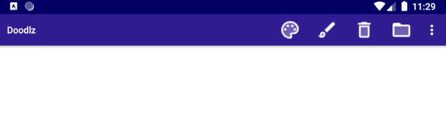
ГОРИЗОНТАЛЬНЕ МЕНЮ

Slide 6
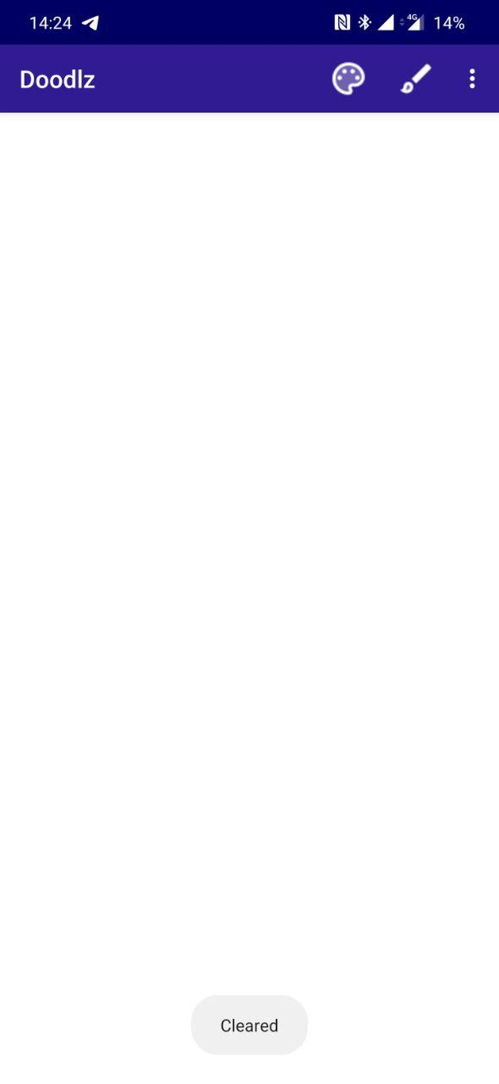
СТИРАННЯ СТРУСОМ ТЕЛЕФОНУ

Slide 7
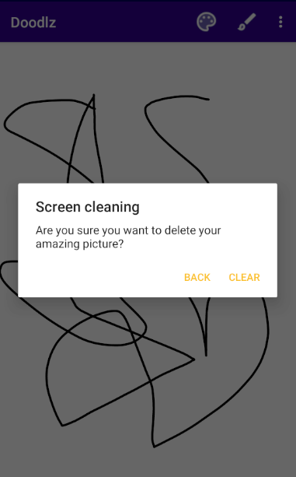
СТИРАННЯ
З МЕНЮ

Slide 8
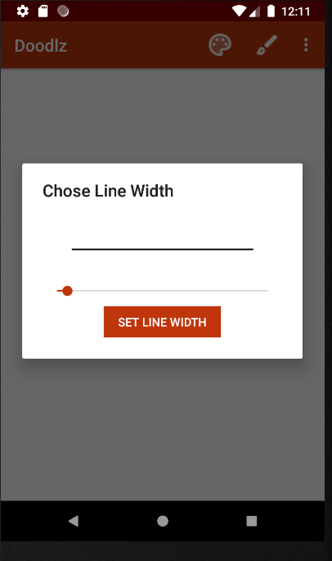
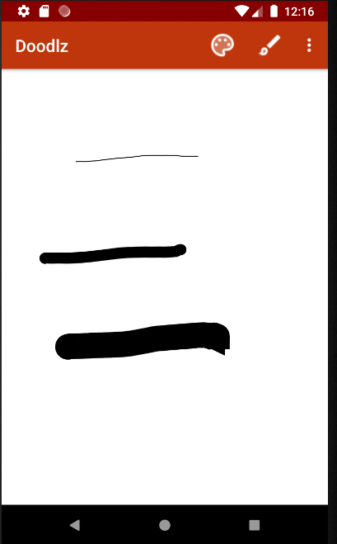
ЗМІНА ТОВЩИНИ ЛІНІЇ

Slide 9
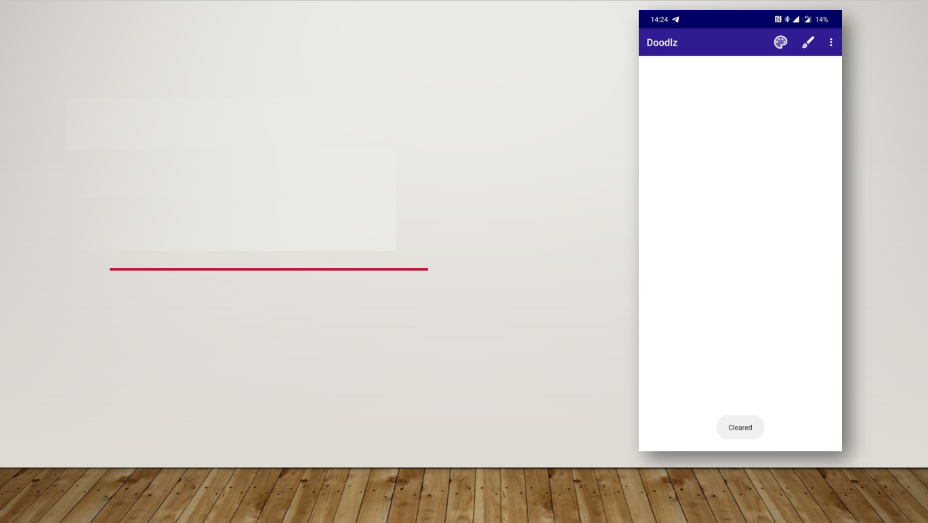
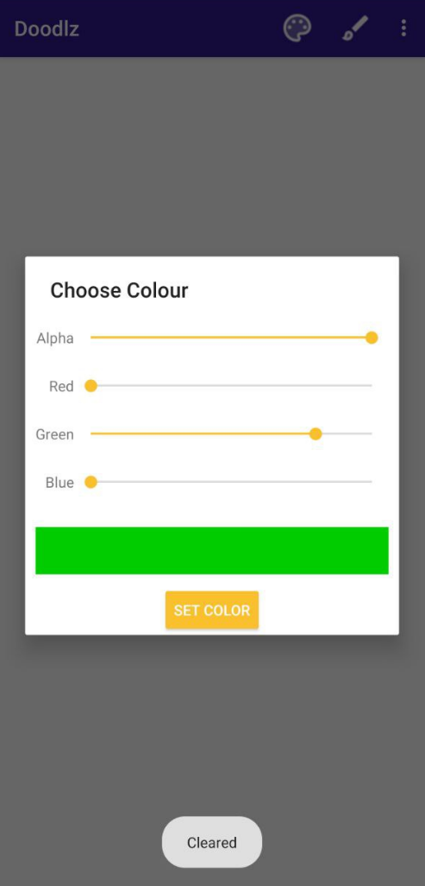
СТИРАННЯ СТРУСОМ ТЕЛЕФОНУ
ВИБІР КОЛЬОРУ
З ДОДАТКОВИМ НАЛАШТУВАННЯМ ПРОЗОРОСТІ

Slide 10

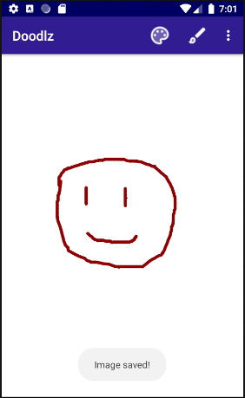
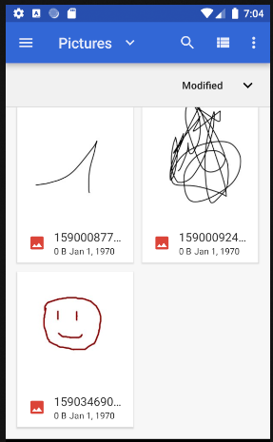
СТИРАННЯ СТРУСОМ ТЕЛЕФОНУ
ЗБЕРЕЖЕННЯ ЗОБРАЖЕНЬ

Slide 11
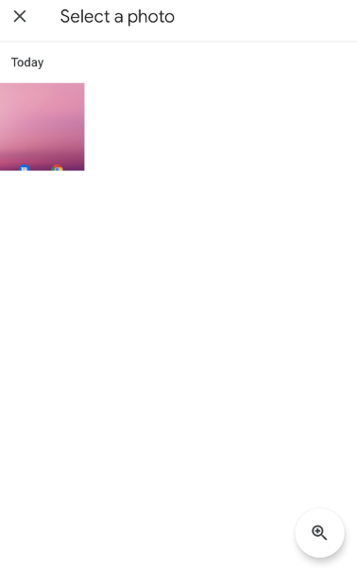
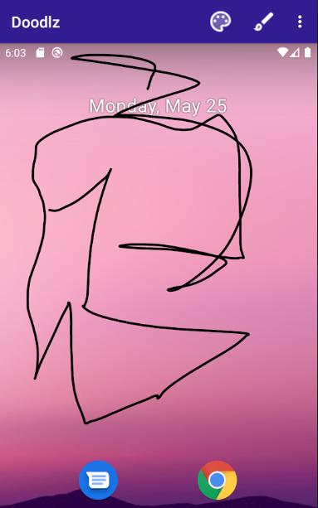
ЗАВАНТАЖЕННЯ
ЗОБРАЖЕНЬ
З ГАЛЕРЕЇ

Slide 12
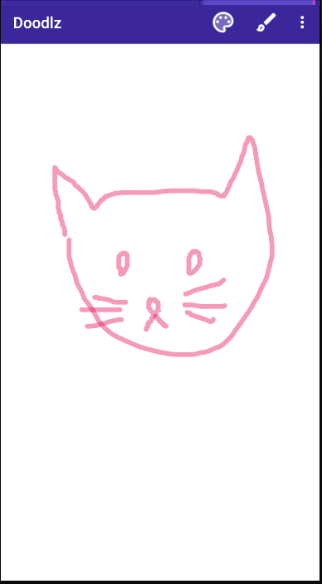
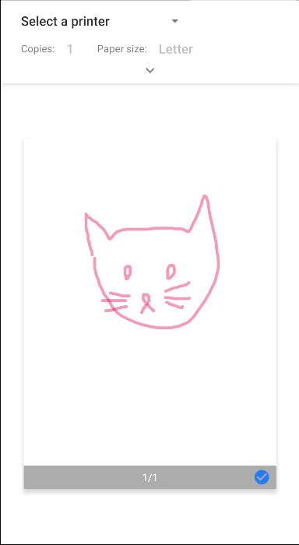
ВИВІД ПОТОЧНОГО ЗОБРАЖЕННЯ НАДРУК

Slide 13
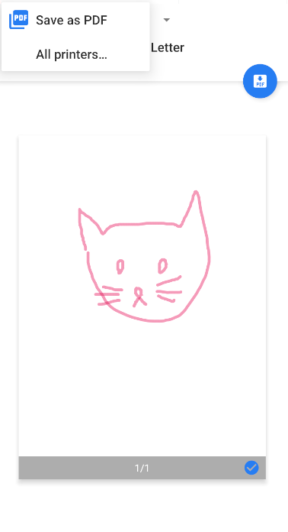
ЗБЕРЕЖЕННЯ ПОТОЧНОГО ЗОБРАЖЕННЯ У PDF

Slide 14
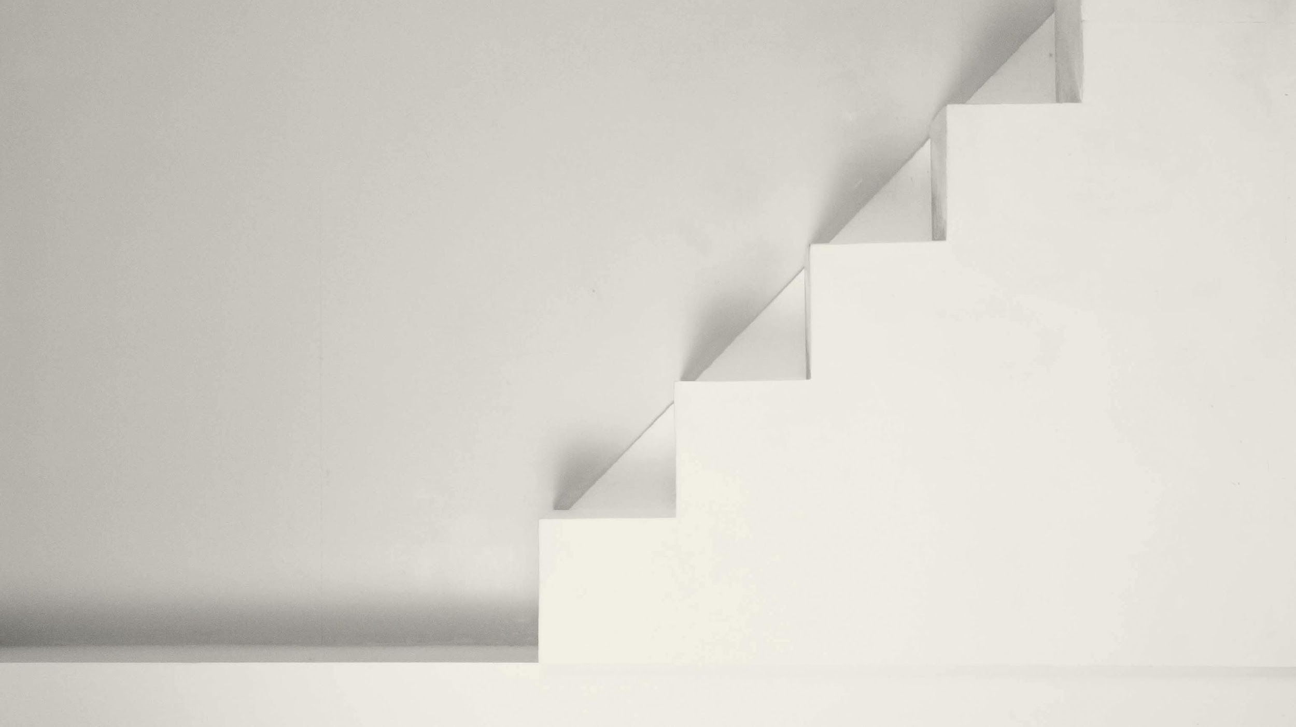
ДЯКУЮ ЗА УВАГУ!
РОЗРОБНИКИ: КОМАНДА 4

